Slide 1
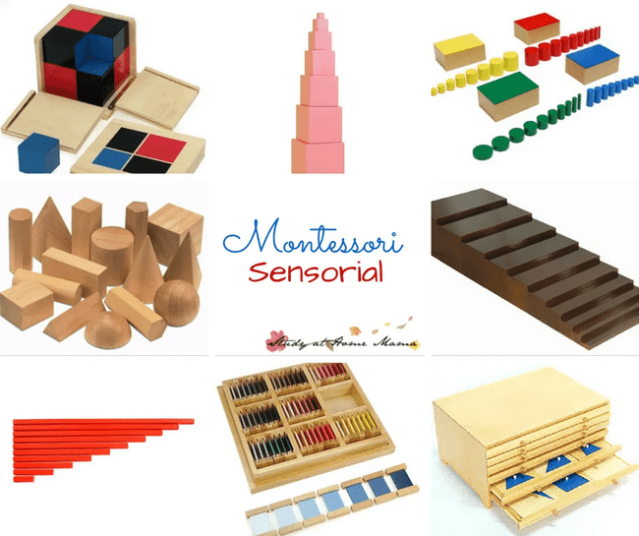
МБДОУ «Детский сад №1 «Маленькая страна»
города Новочебоксарска Чувашской Республики
Игры и игровые пособия по методике Марии Монтессори своими руками
воспитатель
Катанаева Евгения Геннадьевна
2023 год

Slide 2
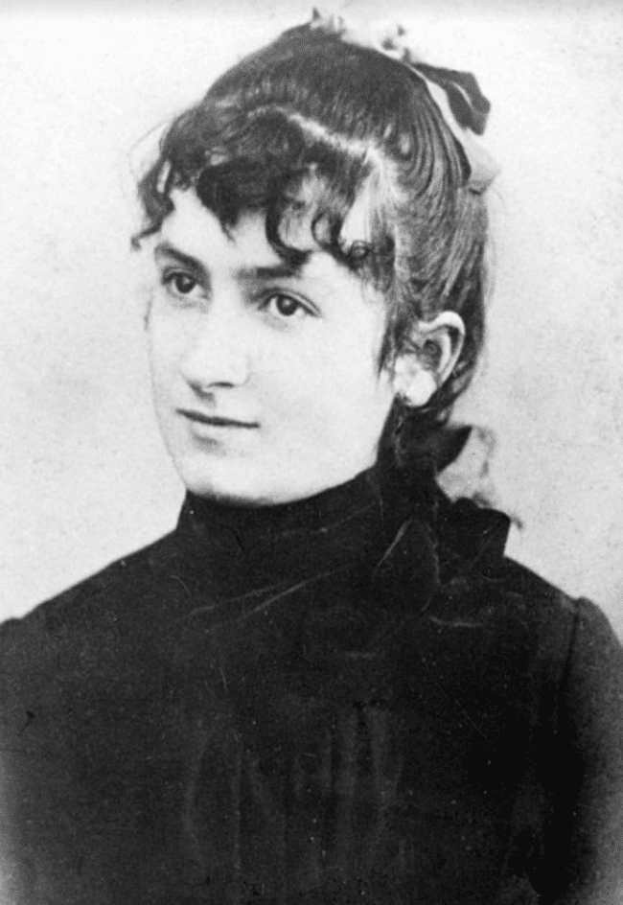
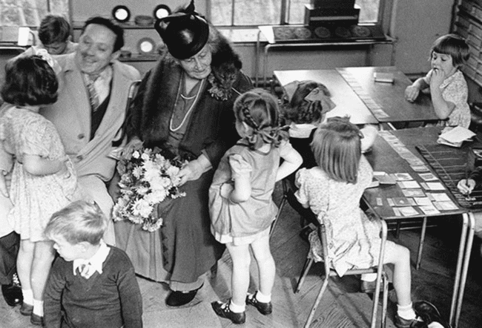
Мария Монтессори
Система появилась на стыке 19-20 веков.
Ее автор - итальянский врач и педагог Мария Монтессори.
Родилась в 1870 году. Мария стала первой в Италии женщиной врачом. Впервые свою систему она начала применять в клинике для умственно отсталых детей, где она работала ассистентом. Мария приносила заброшенным, одиноким детям "игрушки" – бусины, лоскутки, картонные коробки. Эти предметы пробуждали интерес юных пациентов, и дети буквально "оживали" на глазах.
В 1907 году Марии предложат возглавить "Дом ребенка" – детский сад для здоровых детей, где она сможет в полной мере применить разработанные педагогические техники.

Slide 3
В чем суть методики Марии Монтессори?
Методика Монтессори – это педагогическая система, в которой ребенок самостоятельно развивается,
опираясь при этом на дидактически подготовленную среду. Строится на идеях свободного воспитания, естественном психологическом, социальном и физическом развитии ребенка.
10 заповедей Марии Монтессори:
1. Никогда не трогай ребенка, пока он сам к тебе не обратится.
2. Никогда не говори плохо о ребенке, ни при нем, ни без него.
3. Концентрируйся на развитии хорошего в ребенке, так что в итоге плохому будет оставаться все меньше и меньше места.
4. Будь активен в подготовке среды. Проявляй постоянную педантичную заботу о ней. Помогай ребенку устанавливать конструктивное взаимодействие с ней. Показывай место каждого развивающего материала и правильные способы работы с ним.
5. Будь готов откликнуться на призыв ребенка, который нуждается в тебе. Всегда прислушивайся и отвечай ребенку, который обращается к тебе.
6. Уважай ребенка, который сделал ошибку и сможет сейчас или чуть позже исправить ее, но немедленно твердо останавливай любое некорректное использование материала и любое действие, угрожающее безопасности самого ребенка или других детей, его развитию.
7. Уважай ребенка отдыхающего или наблюдающего за работой других, или размышляющего о том, что он делал или собирается делать. Никогда не зови и не принуждай к другим активным действиям.
8. Помогай тем, кто ищет работу и не может ее выбрать.
9. Концентрируйся на развитии хорошего в ребенке, так что в итоге плохому будет оставаться все меньше и меньше места.
10. Будь неустанным, повторяя ребенку презентации, от которых он ранее отказывался, помогая ребенку осваивать ранее неосвоенное, преодолевать несовершенство. Делай это, наполняя окружающий мир заботой, сдержанностью и тишиной, милосердием и любовью. Сделай готовность помочь очевидной для ребенка, который находится в поиске, и незаметной для того ребенка, который уже все нашел.
11. Всегда в обращении с ребенком используй лучшие манеры и предлагай ему лучшее в тебе и лучшее из того, что есть в твоем распоряжении.

Slide 4
Принципы
Основополагающий
«Помоги мне сделать это самому»
Взрослый не наставник, а помощник.
Задача педагога – выявить интересы ребенка и обеспечить ему благоприятную соответствующую среду для занятий и изучения сферы интереса.
Самостоятельность. Ребенок сам выбирает, что ему интересно в данный момент
Запрещена критика
Все предметы в доступности для детей
Нет конкуренции со сверстниками
Нет единой образовательной программы для всех детей
Группы разновозрастные
Соблюдения правил жизни в группе (дисциплина)

Slide 5
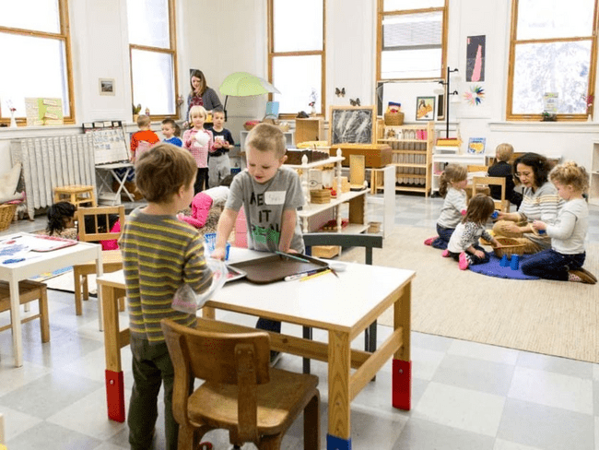
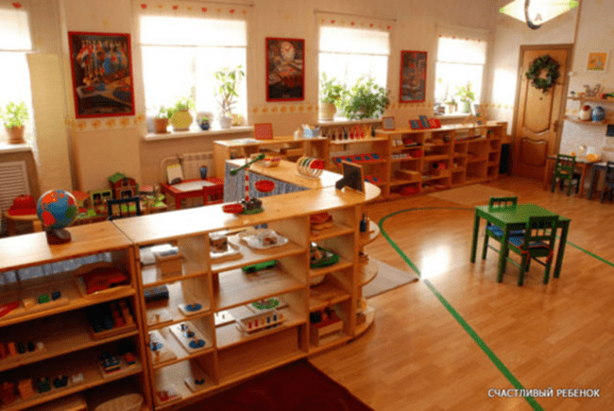
Зоны развивающей среды
область естествознания,
область практических навыков для жизни,
языковая,
математическая,
сенсорная.

Slide 6
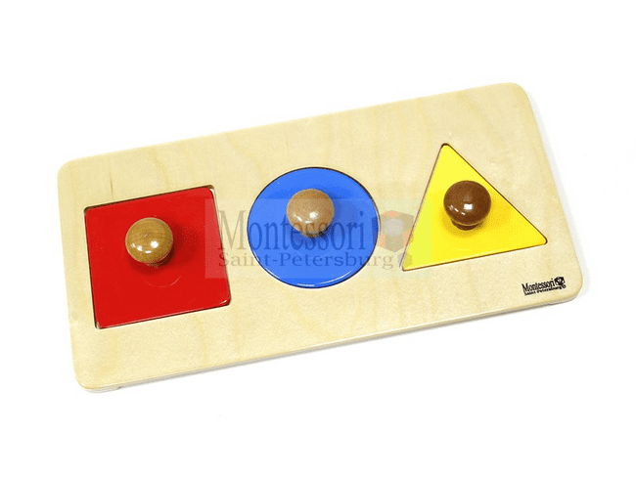
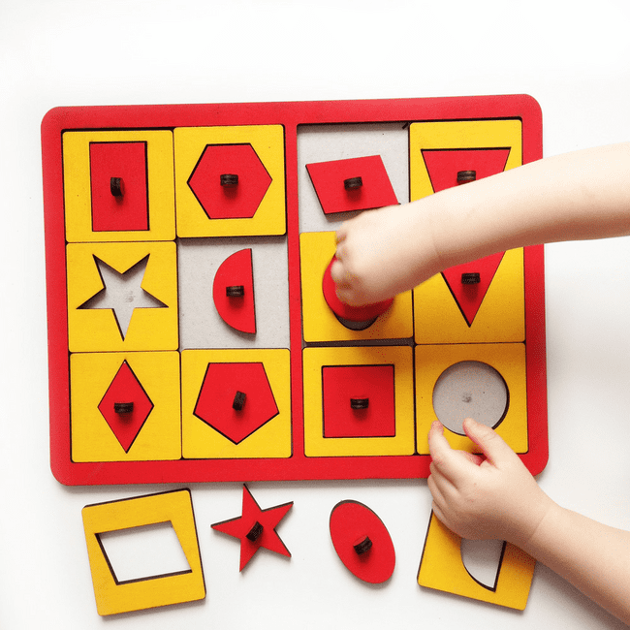
Монтессори материалы
Задачи
выработка умения узнавать и различать форму плоских фигур,
развитие мелкой моторики,
подготовка к письму и рисованию,
развитие внимания, аккуратности, воображения, сопоставления.
Возраст
1,5-2 года
Рамки - вкладыши

Slide 7
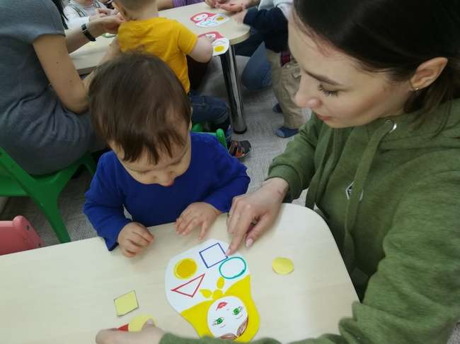
Своими руками

Slide 8
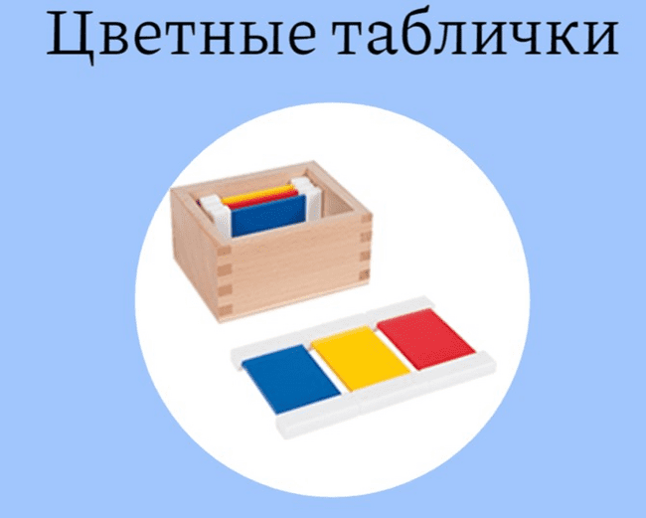
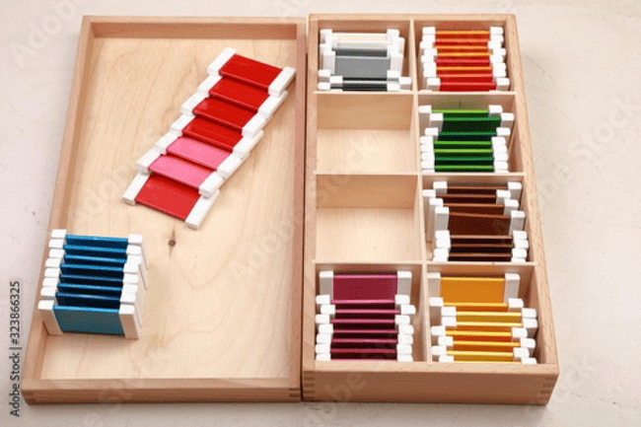
Монтессори материалы
Задачи
распознавание цветов,
изучение названий различных цветов спектра,
утончение зрения,
развитие умения сравнивать и анализировать оттенки, готовится к художественному творчеству и к изучению мира природы
Возраст
1,5-2 года
Цветные таблички

Slide 9
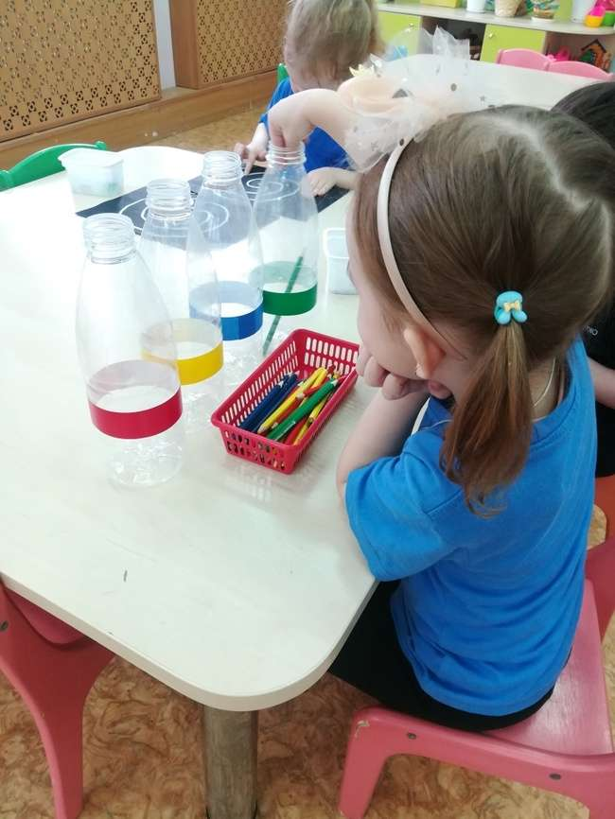
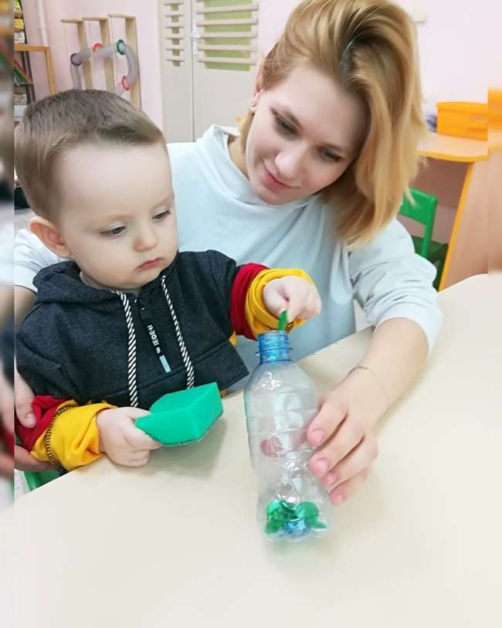
Своими руками

Slide 10
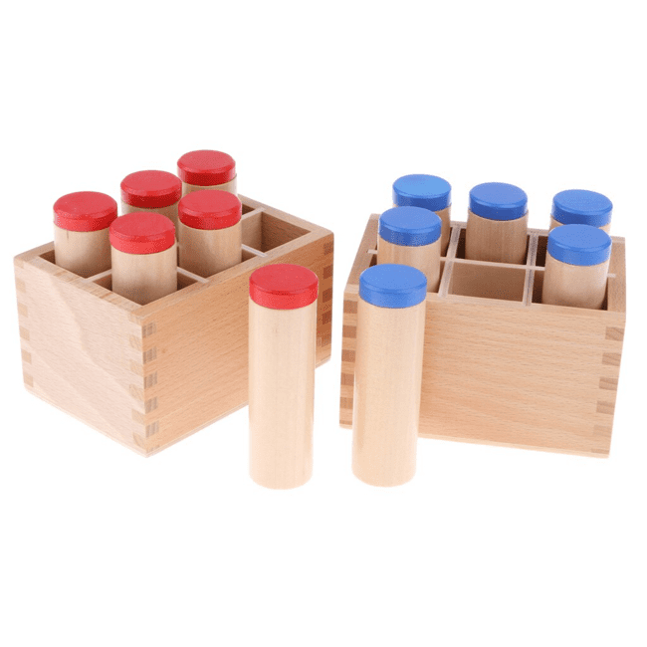
Монтессори материалы
Задача
развить способности к различению звуков
развить способности к различению громкости звука
Возраст
3,5-4 года
Чем больше адекватных стимулов получают органы слуха, тем больше впечатлений ребёнок может получить об окружающем мире звуков, чтобы использовать полученную им информацию в своих собственных целях, на благо собственного развития.
Звуковые
цилиндры

Slide 11
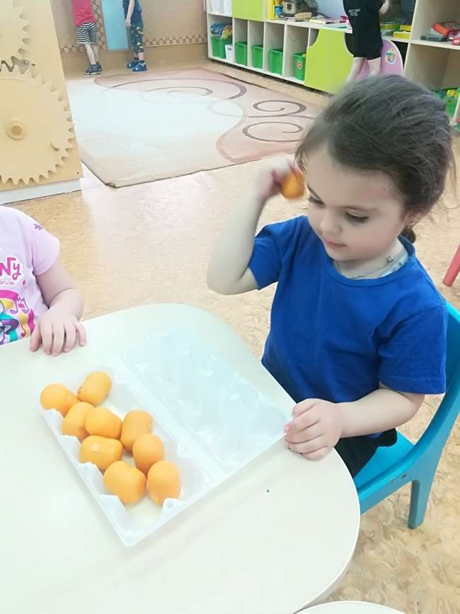
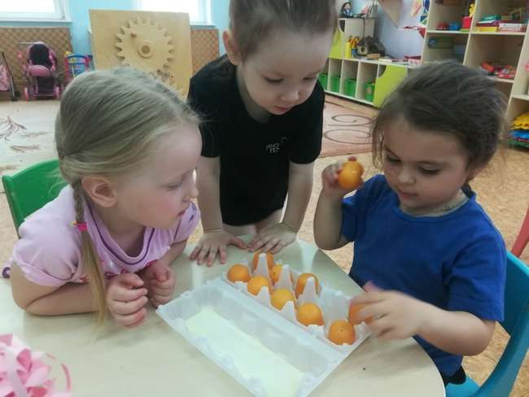
Своими руками

Slide 12
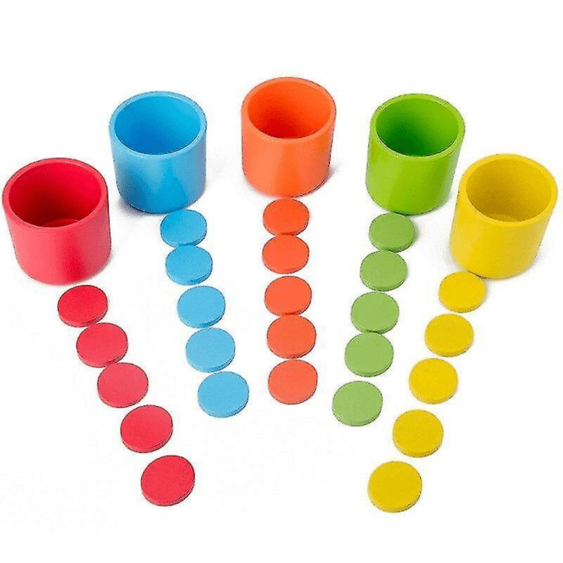
Монтессори материалы
Задачи
Освоение геометрических форм, цветов,
тренировка координации движения рук
Развитие мелкой моторики.
Возраст
1,5-2 года
Сортировочные цилиндры

Slide 13
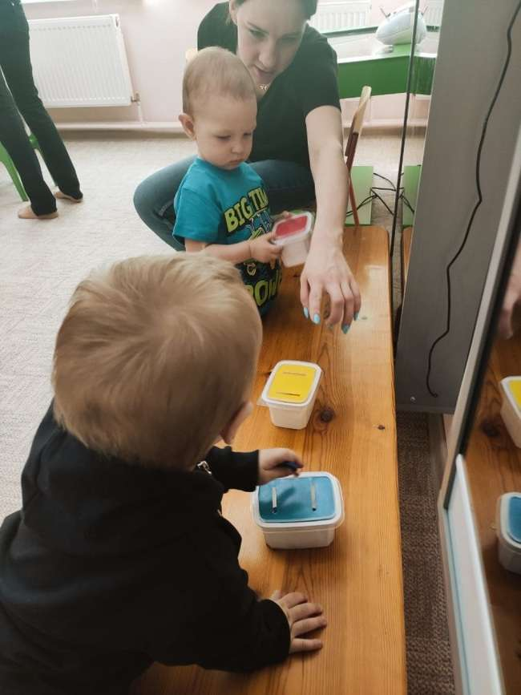
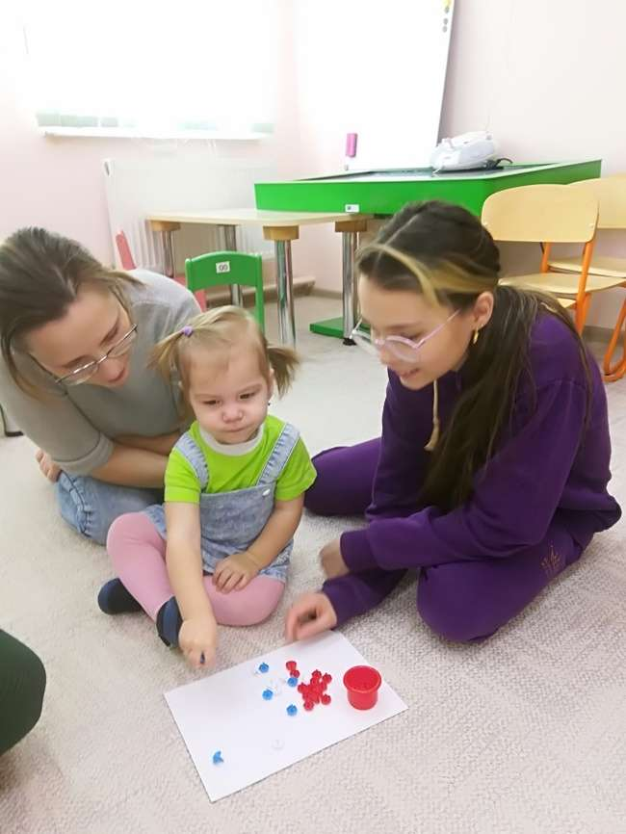
Своими руками

Slide 14
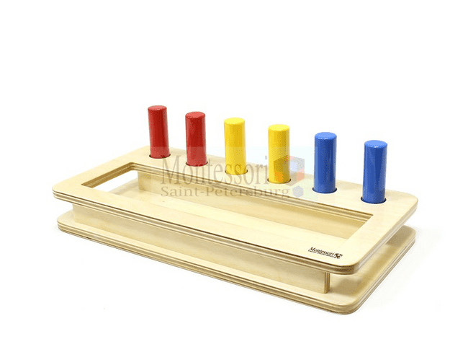
Монтессори материалы
Задачи
развития зрительно-моторной координации,
развития пинцетного захвата,
умения действовать двумя руками и различения цветов
Возраст
1,5 года
Цилиндры-вкладыши

Slide 15
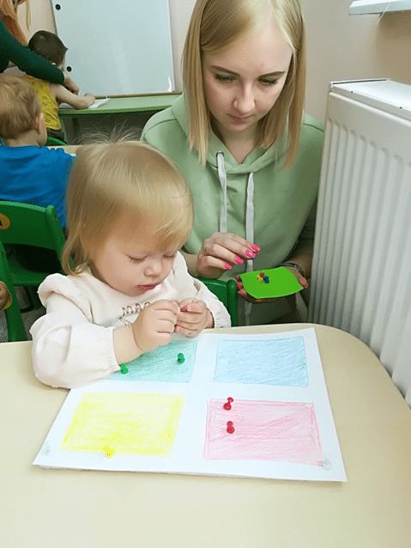
Своими руками

Slide 16
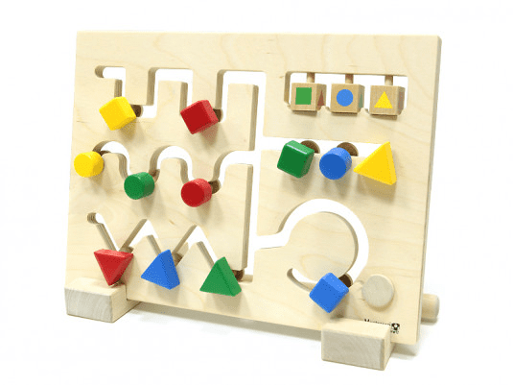
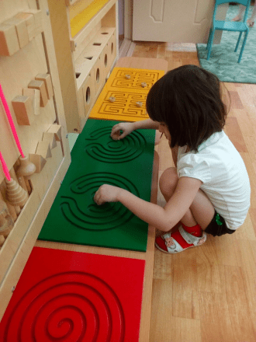
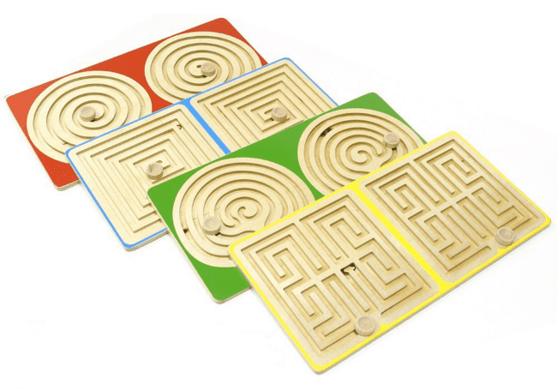
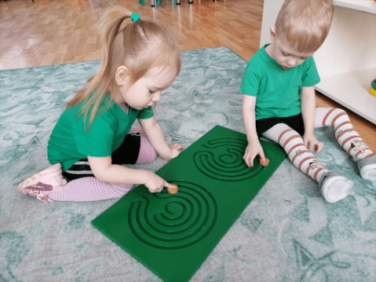
Монтессори материалы
Задачи
Межполушарное взаимодействие,
тренировка координации движения рук
Развитие мелкой моторики
Развитие долгосрочной памяти,
улучшение процесса развития речи.
Возраст
3 года
Умные тропинки
Лабиринты

Slide 17
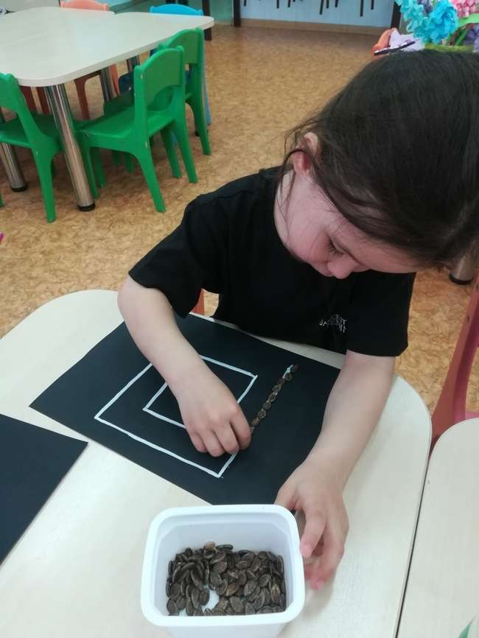
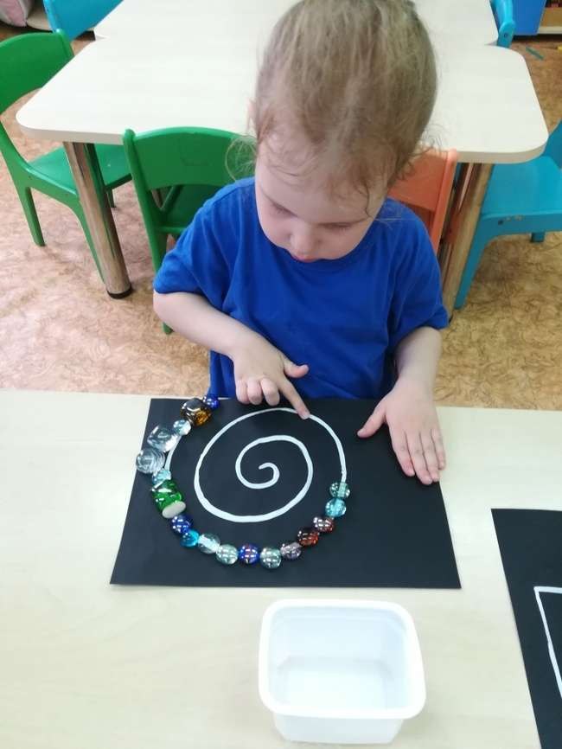
Своими руками

Slide 18
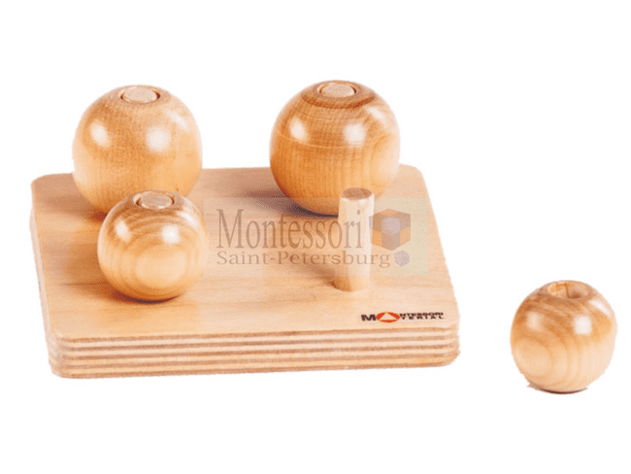
Монтессори материалы
Задачи
развития мелкой моторики
координации движения
развитие зрительного восприятия размера.
Возраст
1.5 года
Нанизывание шариков на штыри

Slide 19
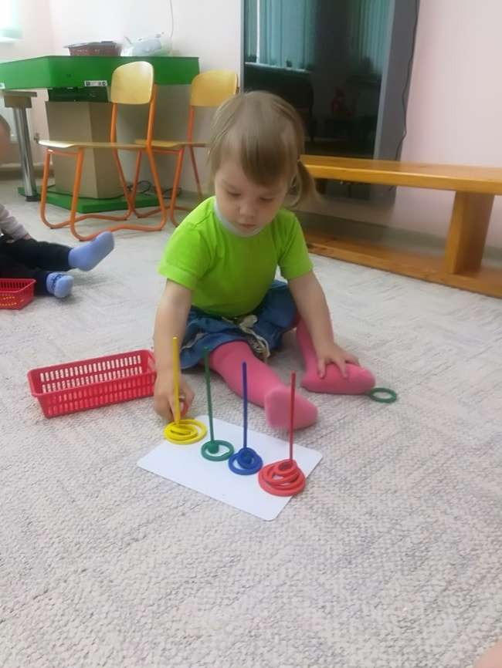
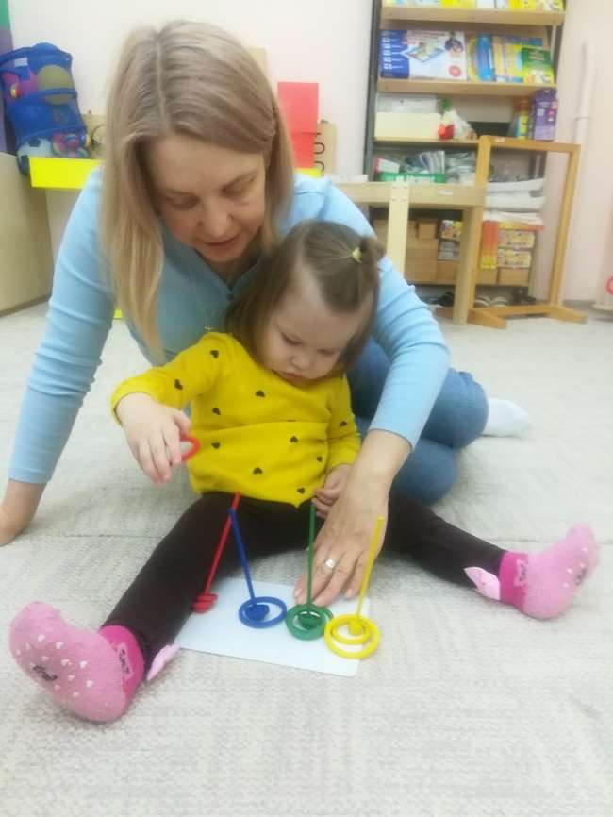
Своими руками

Slide 20
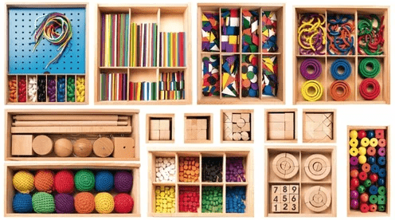
Спасибо за внимание

